Slide 1



Instituto Politécnico Nacional
Escuela Superior de Cómputo
JCP_helper, aplicación web para evaluar el aprovechamiento académico en
fundamentos de programación.
Trabajo terminal 2021-B053
Presentan:
Chavarría Vázquez Luis Enrique
Machorro Vences Ricardo Alberto
Juarez Espinosa Ulises
Directoras:
Hernández Jaime Josefina
Rivera de la Rosa Mónica

Slide 2
Índice.
Problemática
Solución propuesta
Objetivos
Diseño de la solución
Avances
Trabajo a futuro

Slide 3
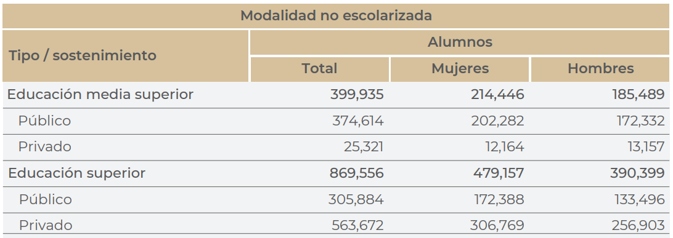
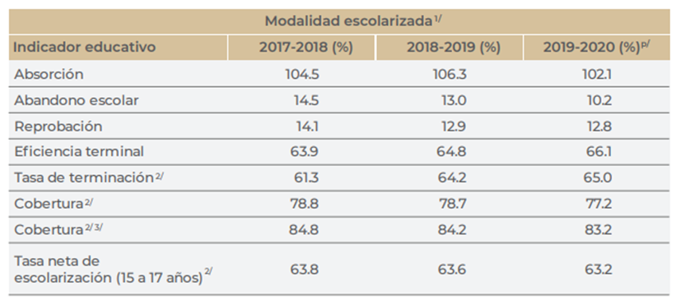
Problemática
Uno de los principales problemas que se tienen en México y en general en la región latinoamericana es que a pesar de que muchos llegan a algún nivel de educación a la medio superior o equivalente dependiendo del país, no logran avanzar de manera frecuente en los niveles que conforman esta etapa de formación de una manera natural o que desafortunadamente abandonan el estudio.
Siendo más preciso según cifras del sistema educativo nacional de la secretaría de educación pública de México se puede ver que a pesar de que el índice de reprobación y abandono escolar no son muy altos la eficiencia terminal (número de alumnos que terminan un nivel educativo de manera regular), tasa de terminación (Número de alumnos egresados de un nivel educativo por cada cien de la población en la edad teórica de terminación del nivel) y tasa neta de escolarización son muy bajas mostrando que a pesar de que los alumnos no reprueban no continúan finalizan o continúan su educación.

Slide 4
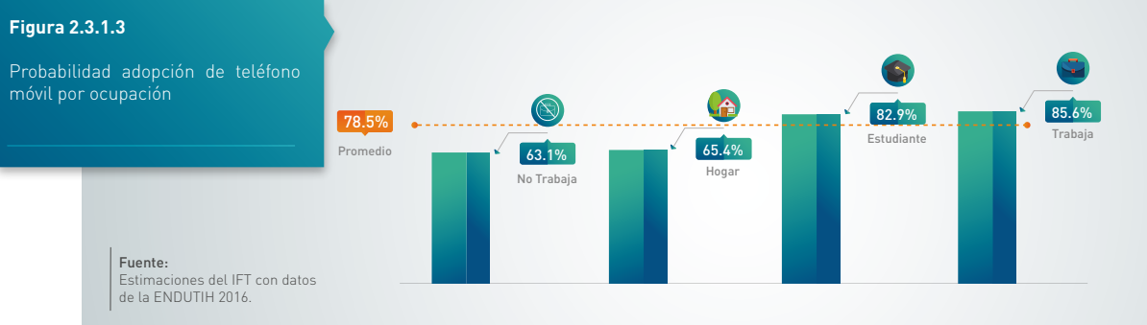
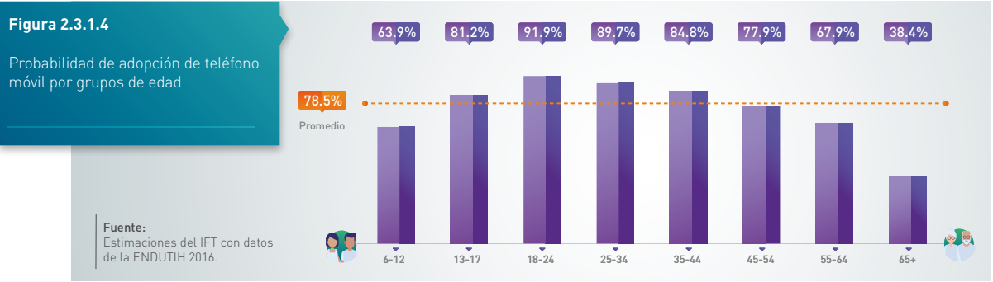
Problemática
Podemos darnos cuenta de que los números favorecen la adopción de los dispositivos móviles, por tanto es pertinente mencionar que resulta ser una buena idea poder plantear soluciones que aprovechen la tecnología web y además la nueva ola de integración tecnológica en las aulas a causa de la pandemia.

Slide 5
Solución de propuesta.
La solución que se propone consiste en realizar una aplicación web que permita a los docentes poder recolectar información que sea relevante para los evaluar el desempeño académico de los alumnos en temas de programación por medio de pruebas que pueden ser creadas por el docente u obtenidas de la comunidad donde han sido compartidas pruebas con anterioridad.

Slide 6
Objetivos.
GENERAL
Desarrollar una aplicación web que permita al docente de nivel medio superior recabar datos del aprovechamiento académico de sus estudiantes en fundamentos de programación mediante el uso de pruebas personalizadas a partir del aprendizaje automático.
ESPECÍFICOS
Diseñar una aplicación web cuya interfaz de usuario sea usable en dispositivos móviles, computadoras y tabletas. (responsiva)
Permitir a los docentes crear un banco de pruebas que puedan ser compartidas con otros docentes dentro de la aplicación JCP_helper.
Desarrollar opciones personalizables para las pruebas, enfocadas en la evaluación de bases de programación del lenguaje Java, C y Python.

Slide 7
Diseño de la solución

Slide 8
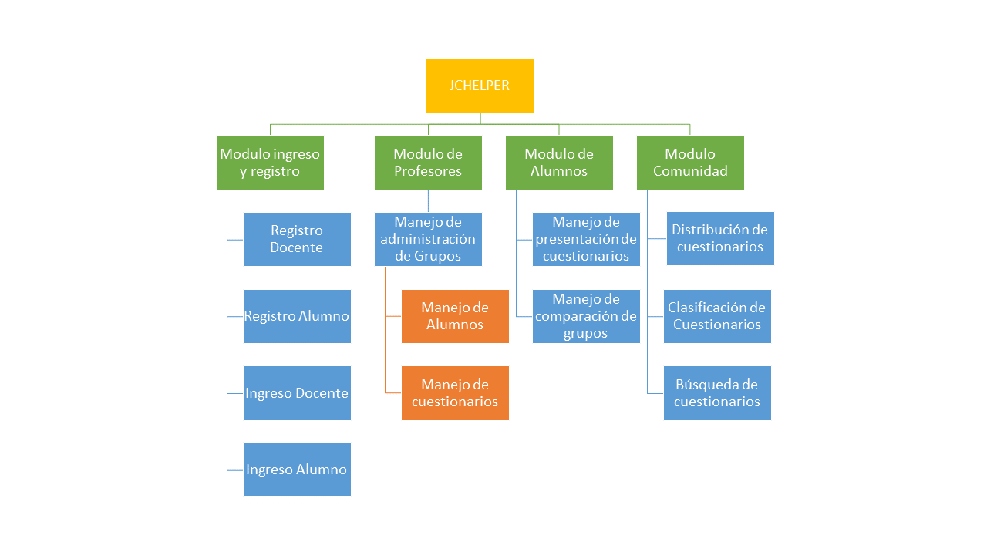
Diagrama de MODULOS

Slide 9
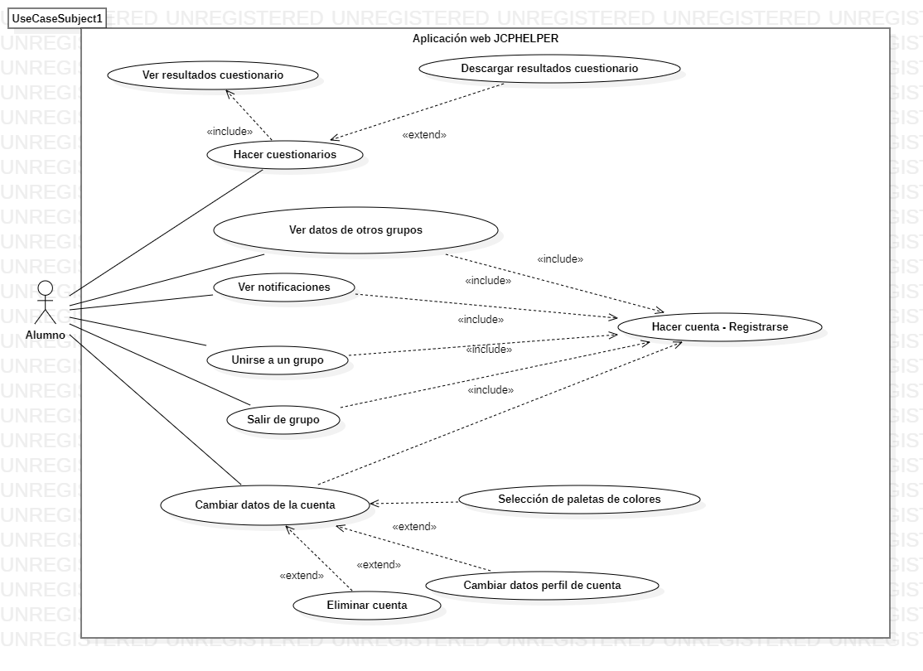
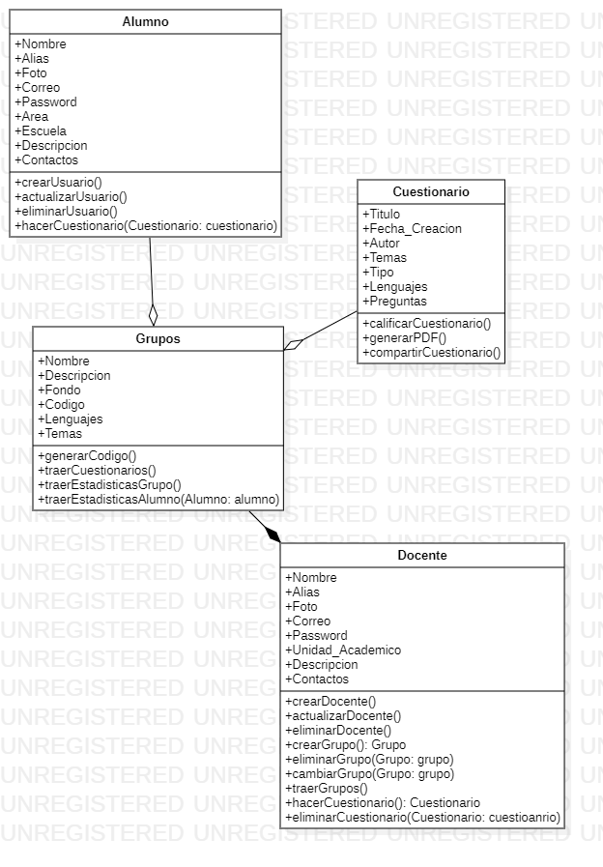
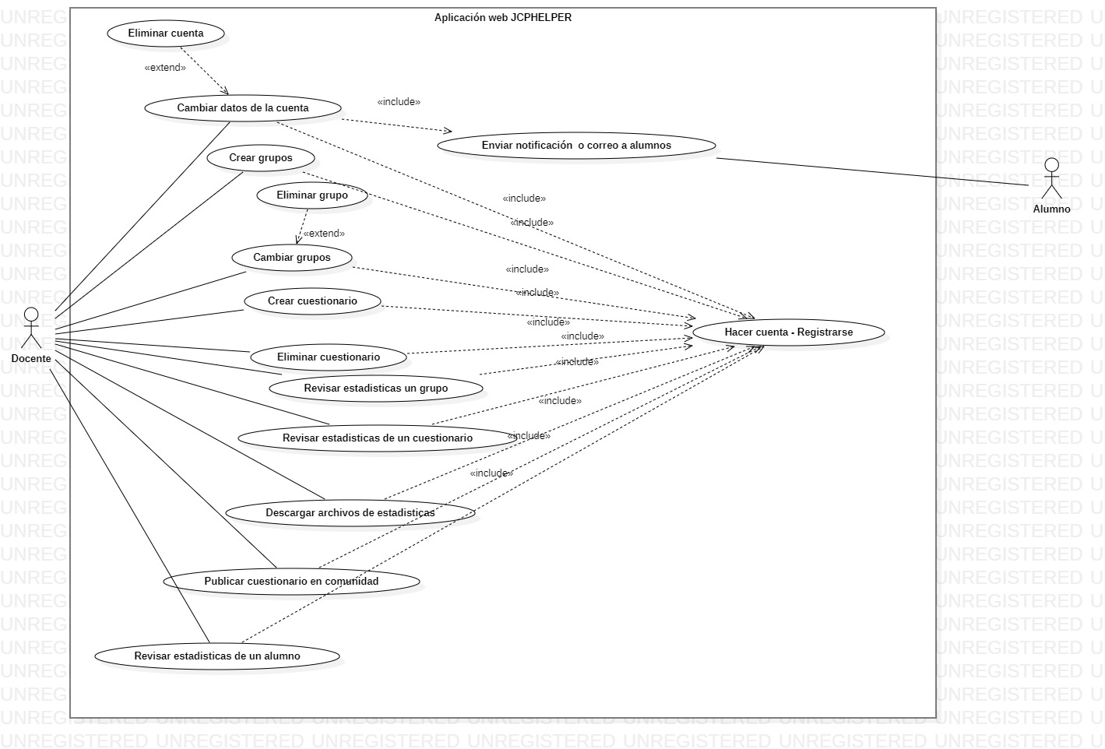
Diagrama de clases
Diagrama DE casos de uso

Slide 10
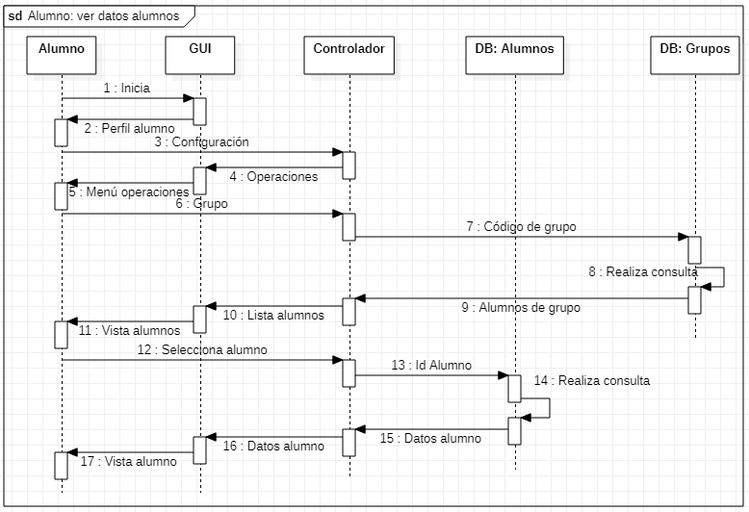
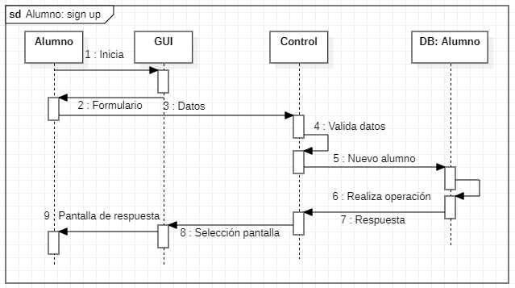
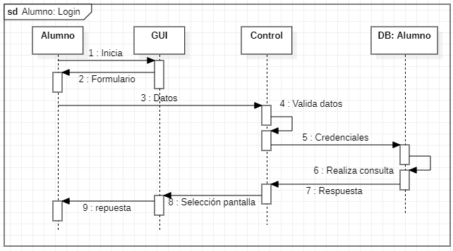
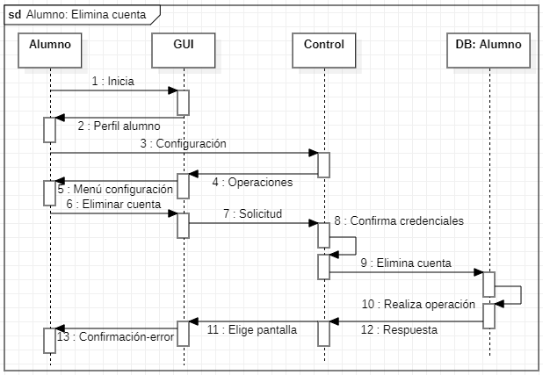
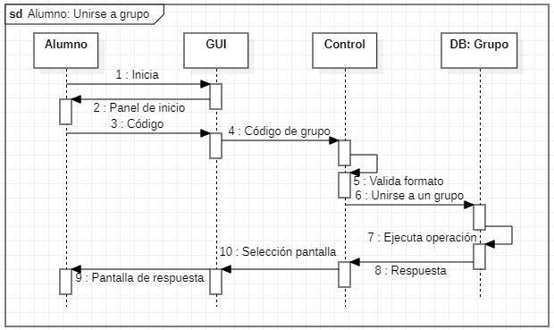
Diagrama de secuencia

Slide 11
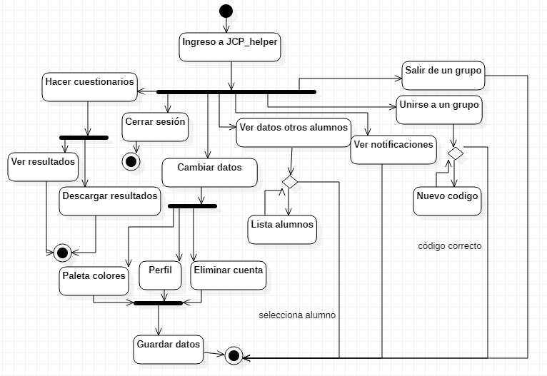
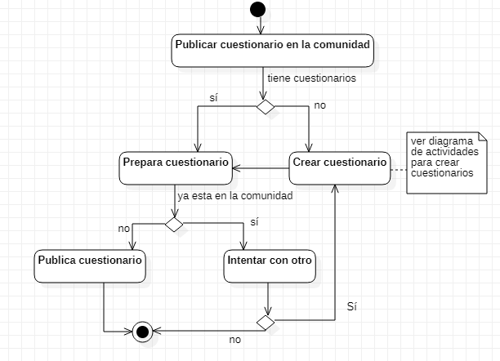
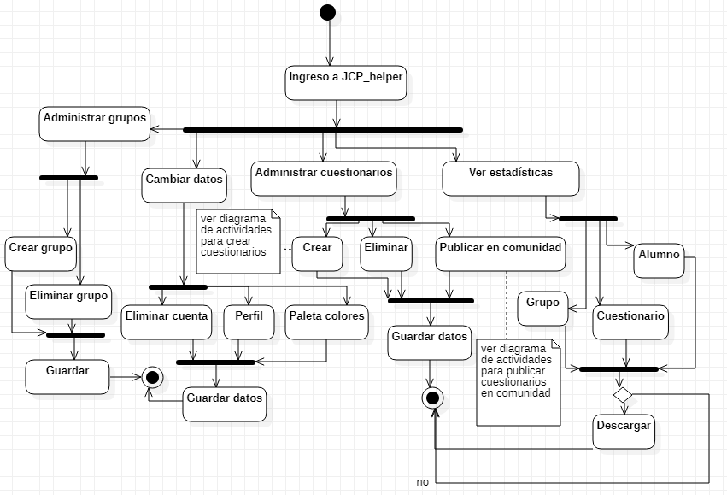
Diagrama de actividades
General alumnos.
General DOCENTES.
Comunidad.

Slide 12
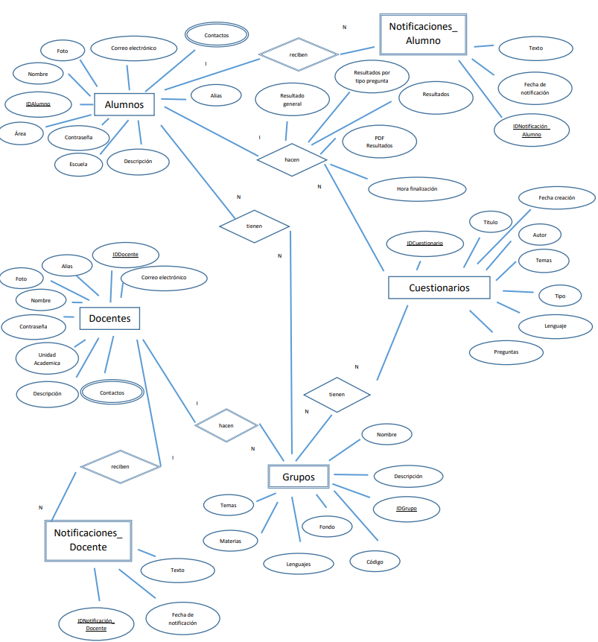
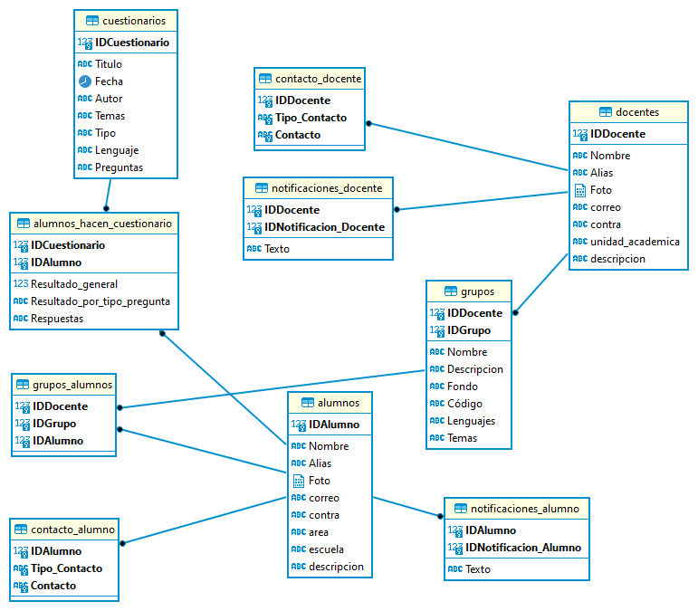
Base de datos.

Slide 13
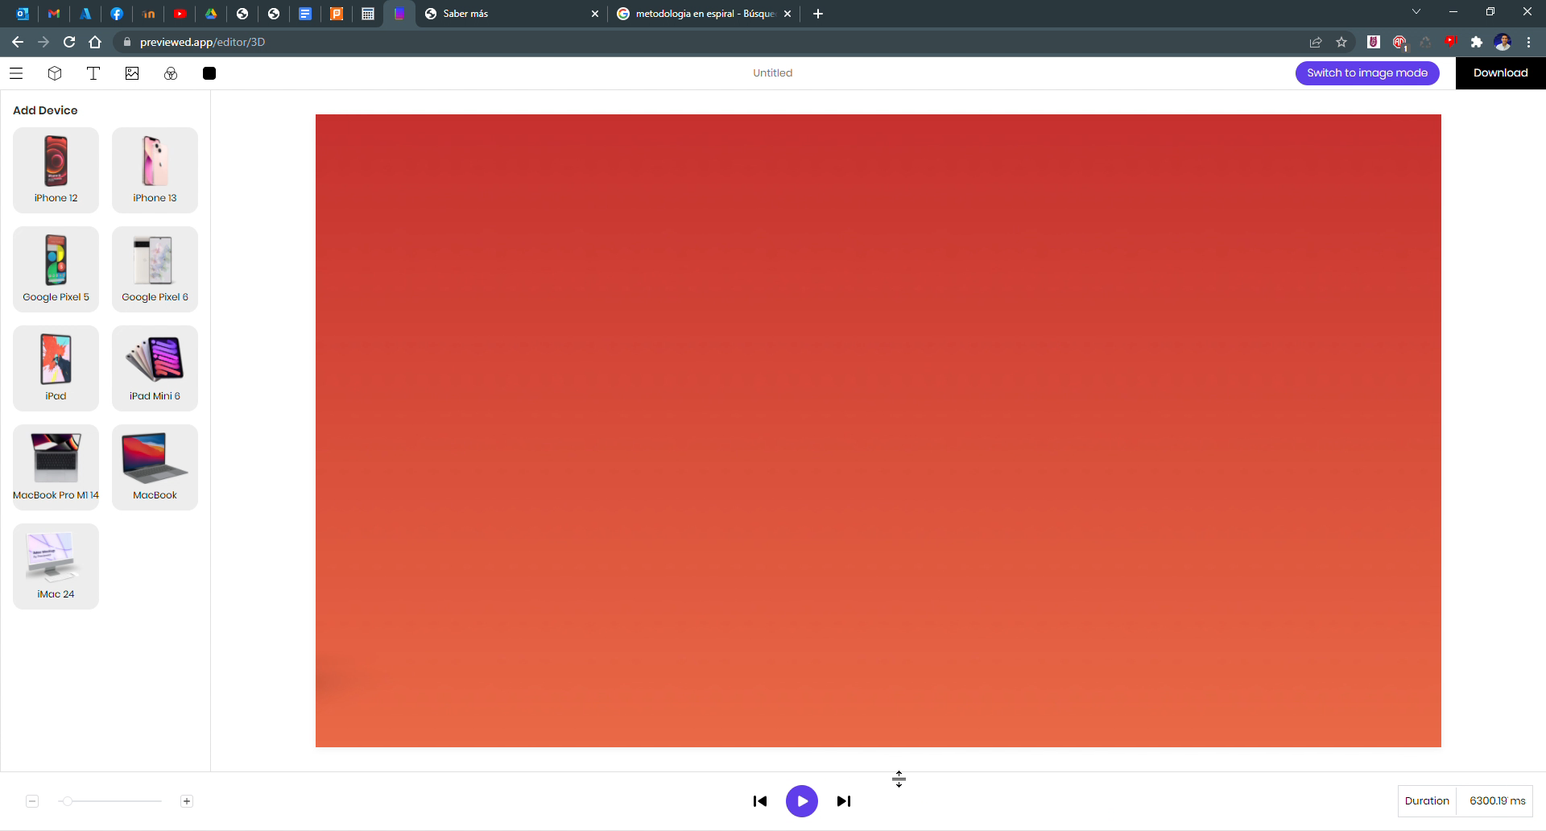
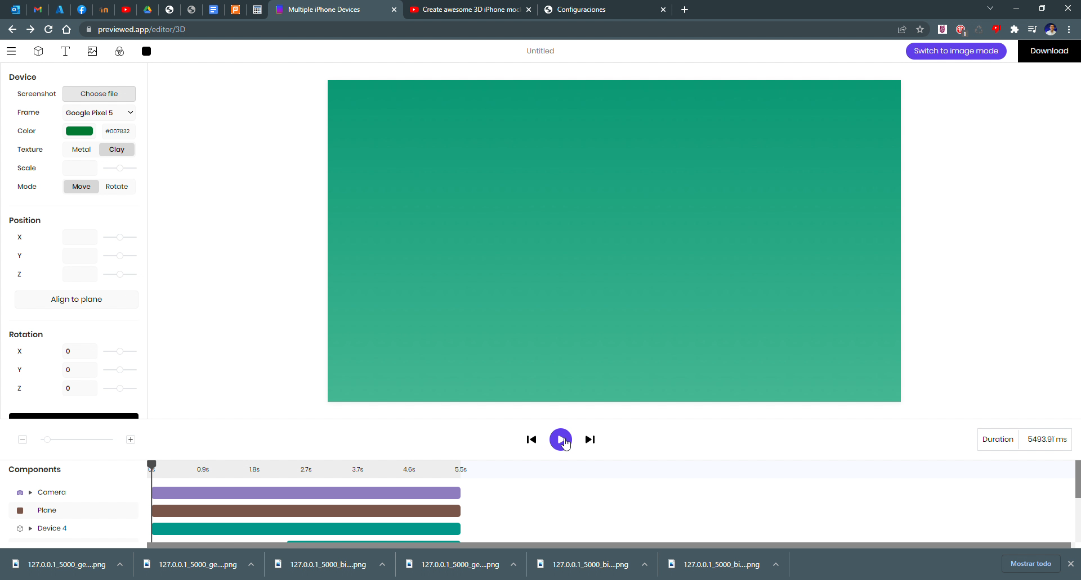
Look and FEEL.

Slide 14
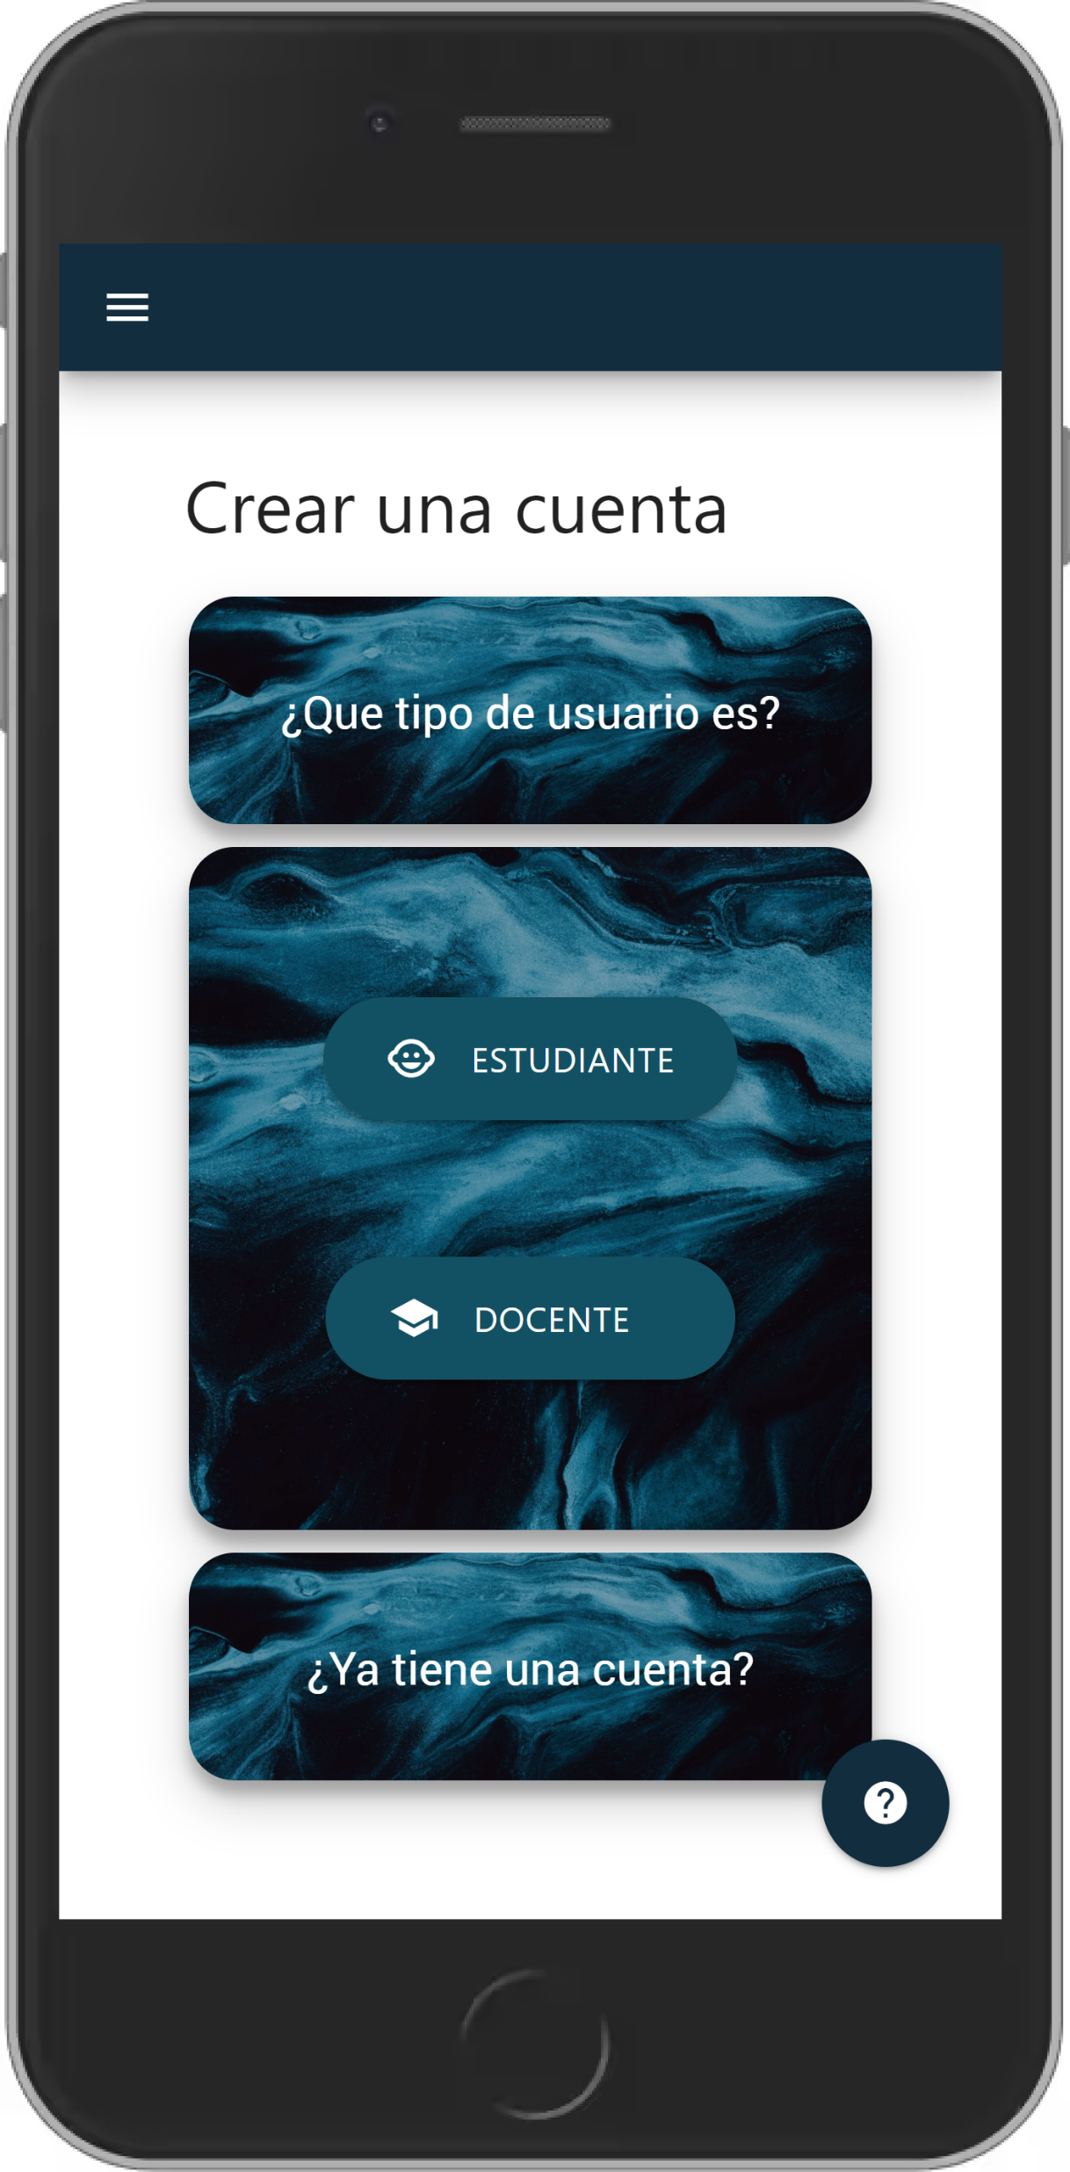
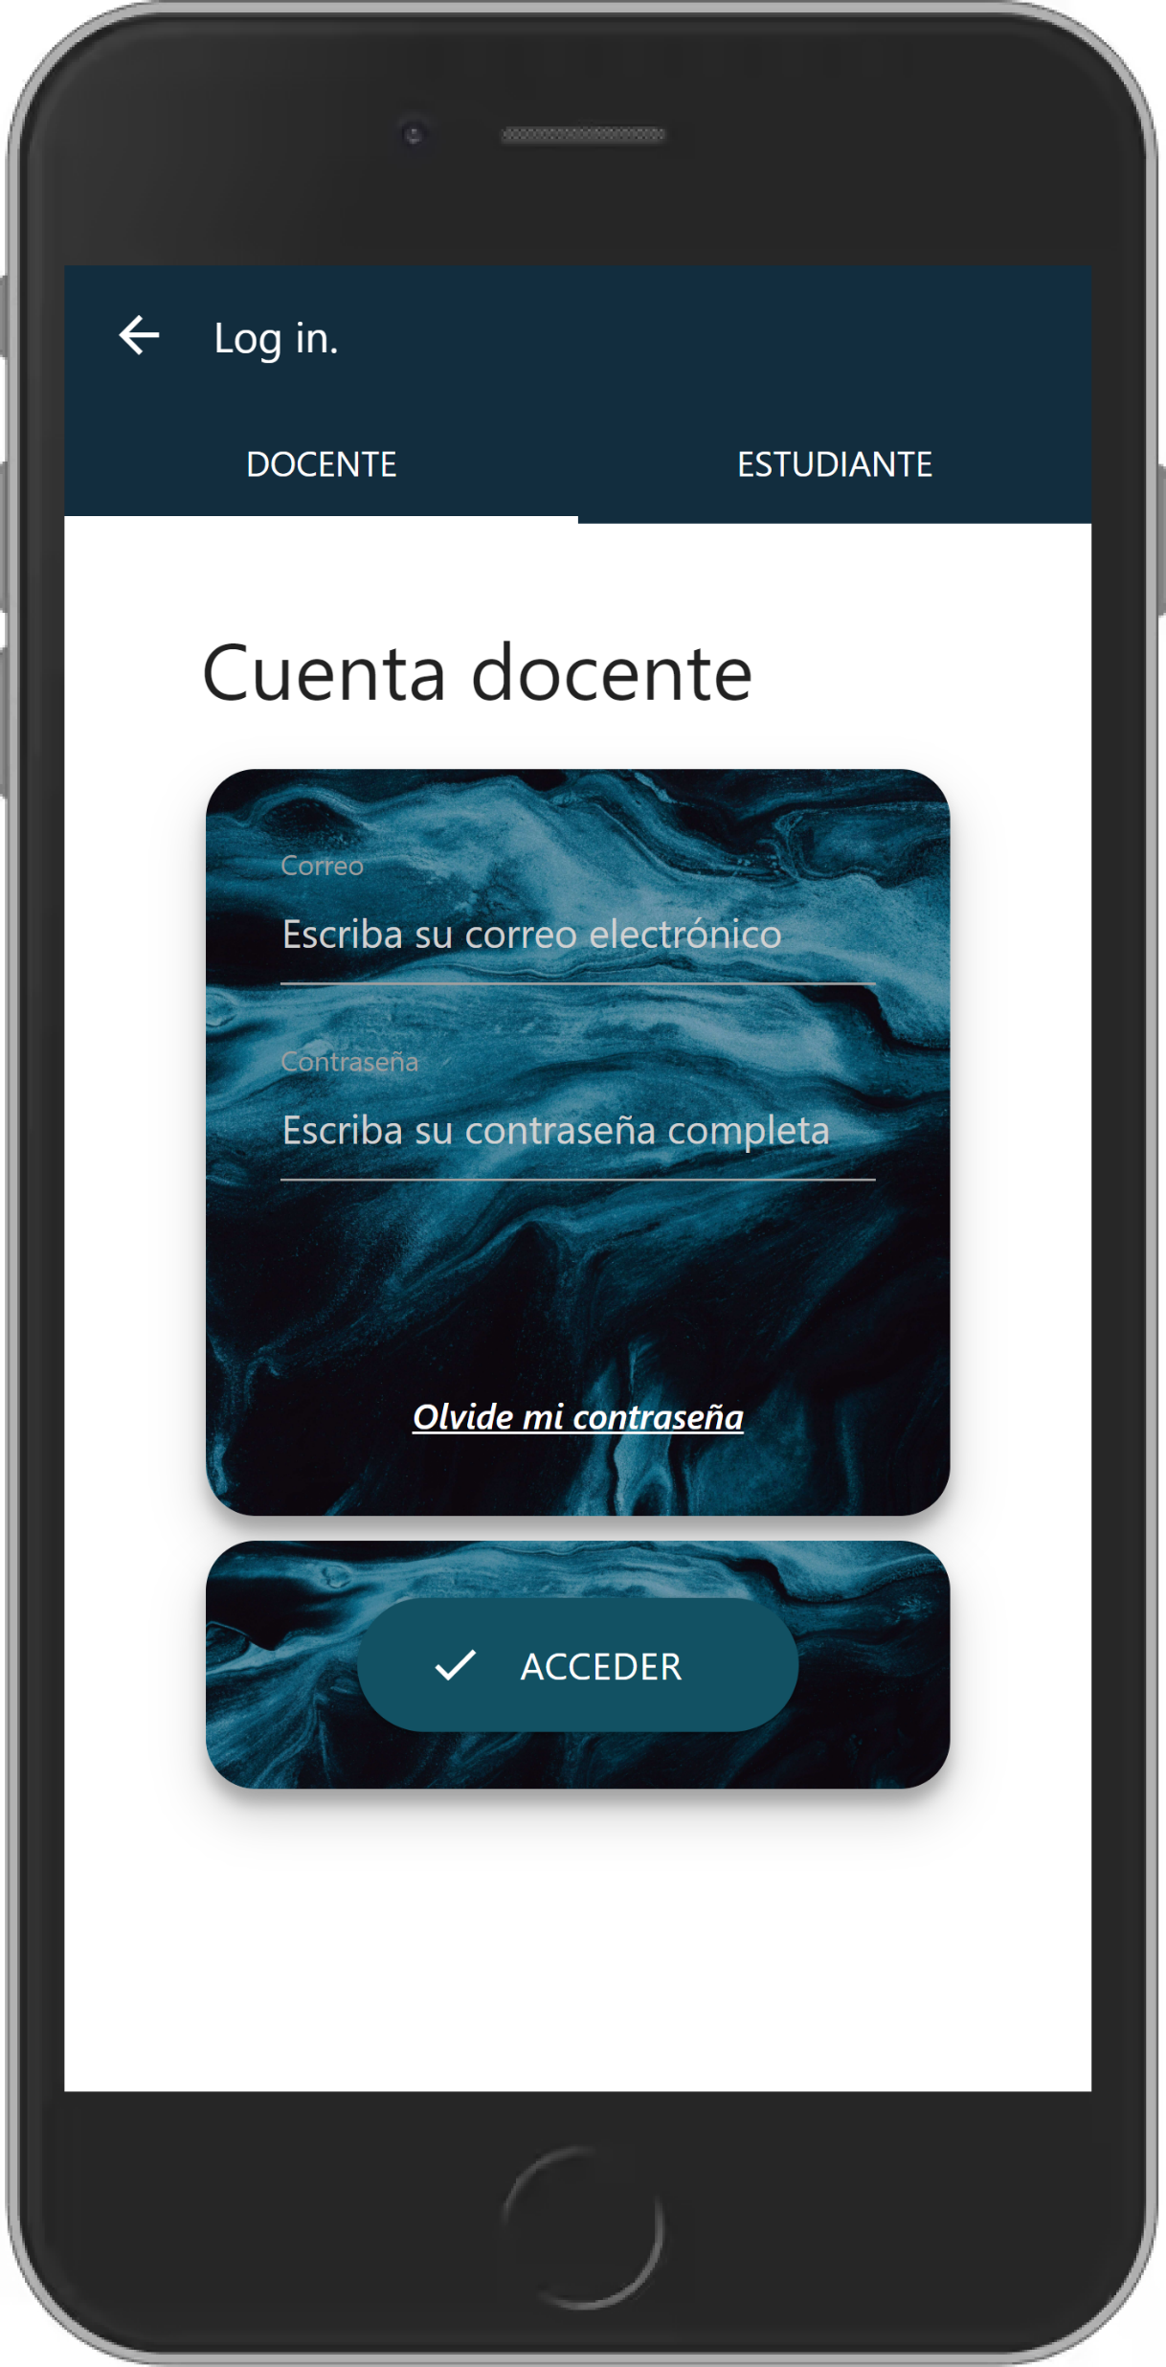
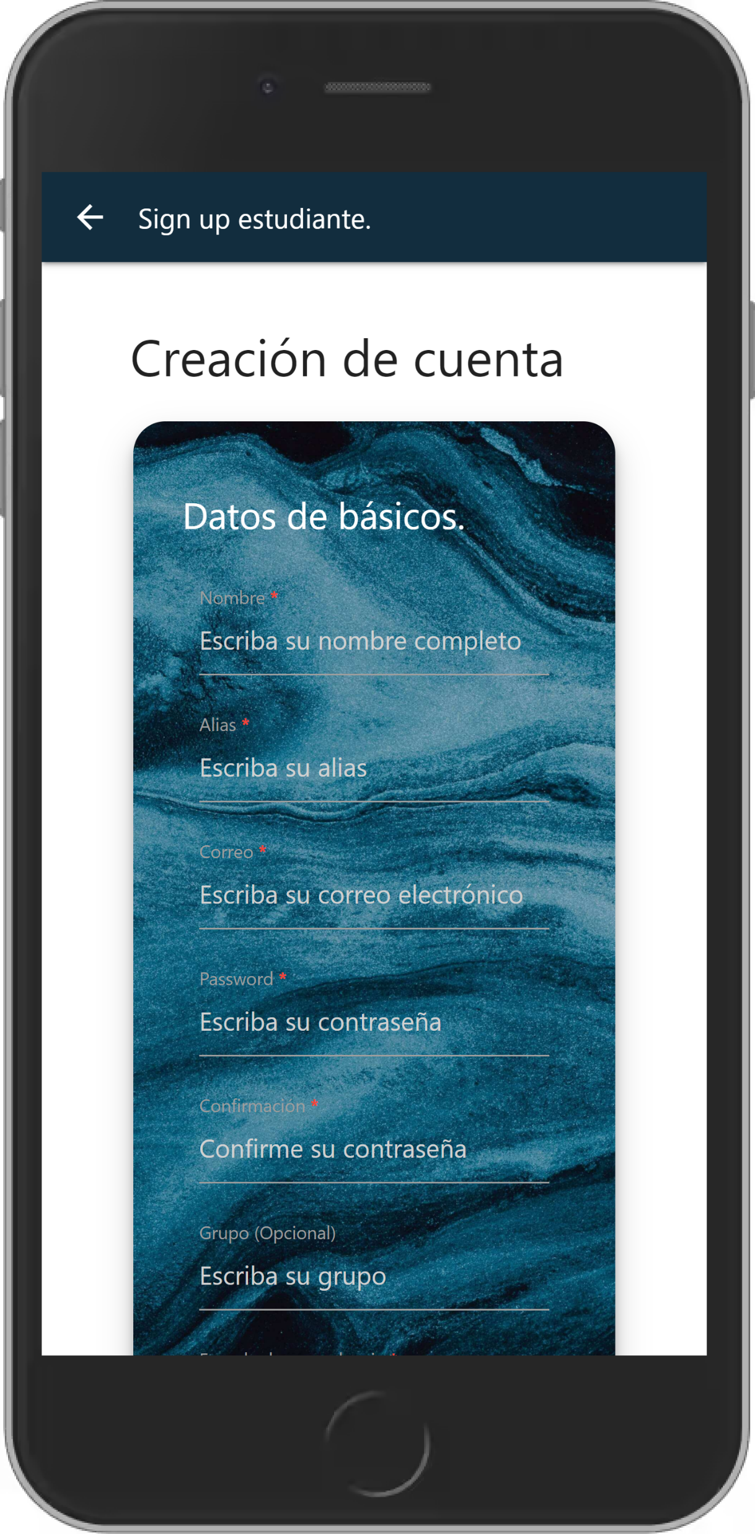
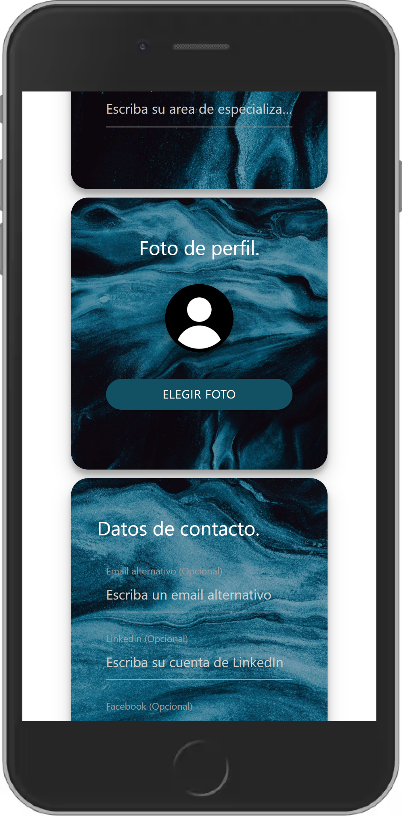
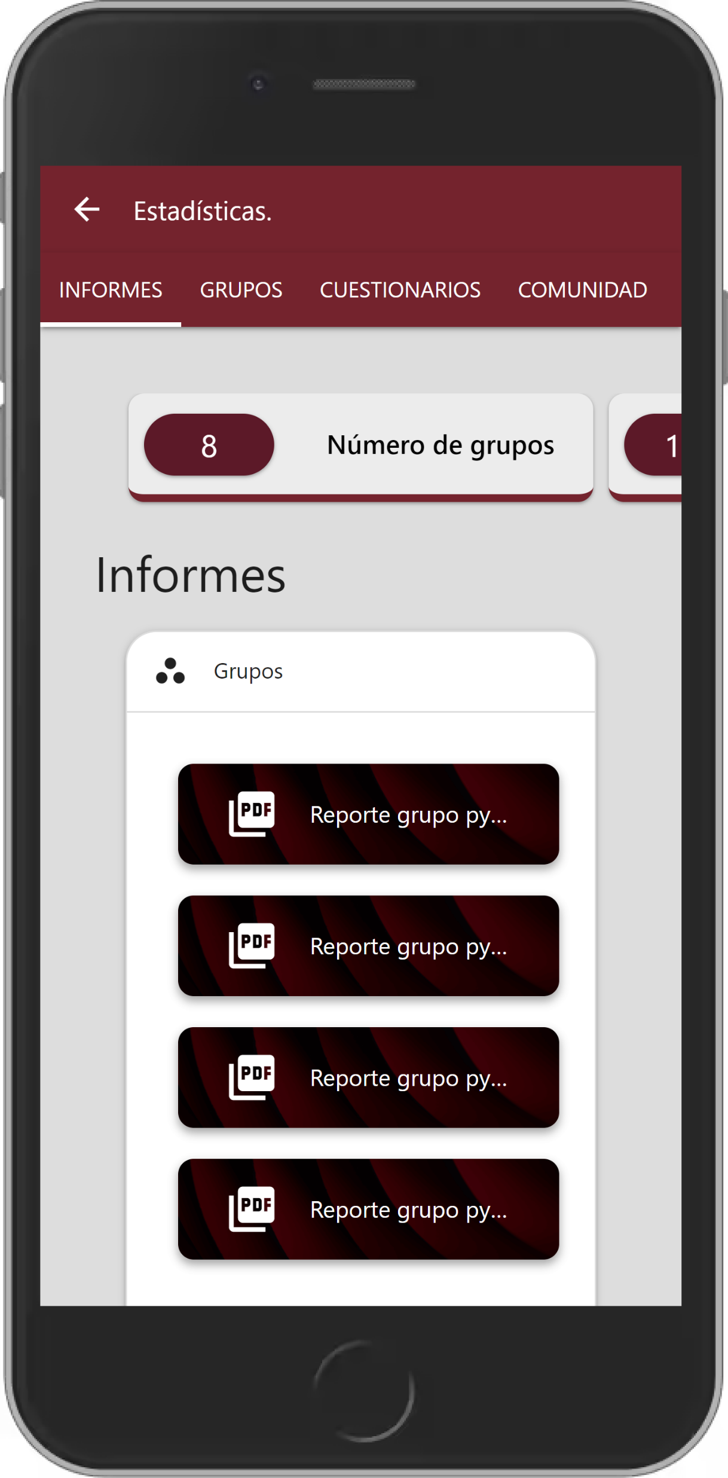
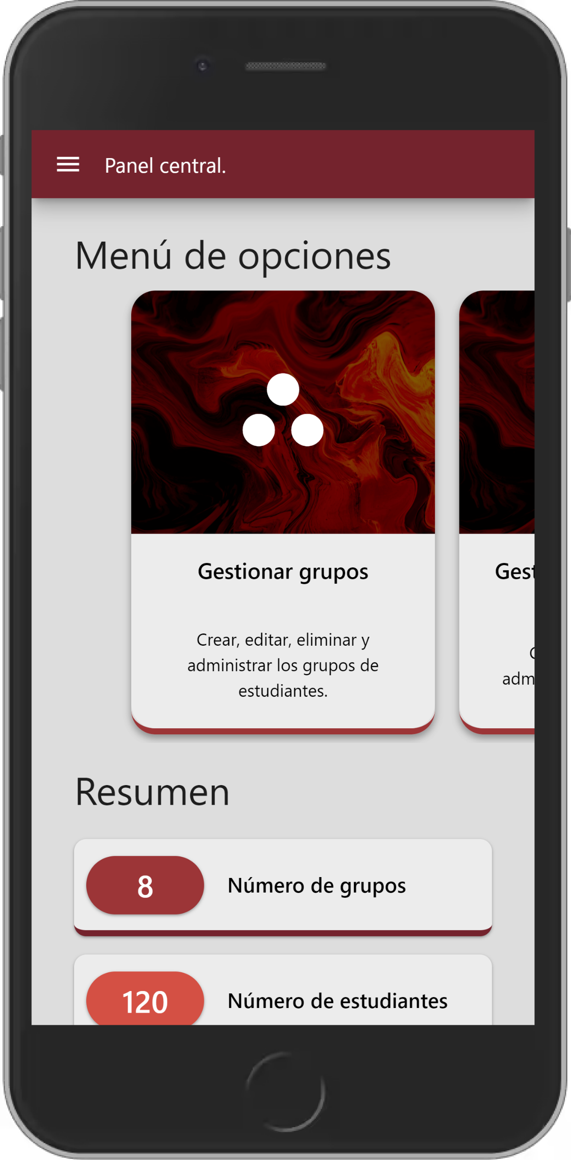
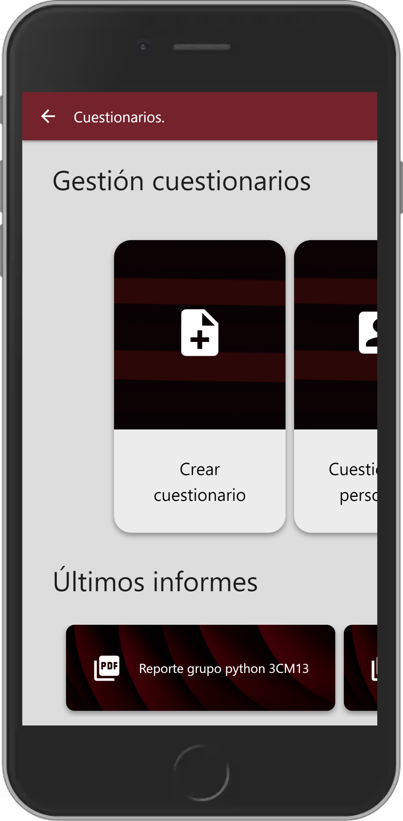
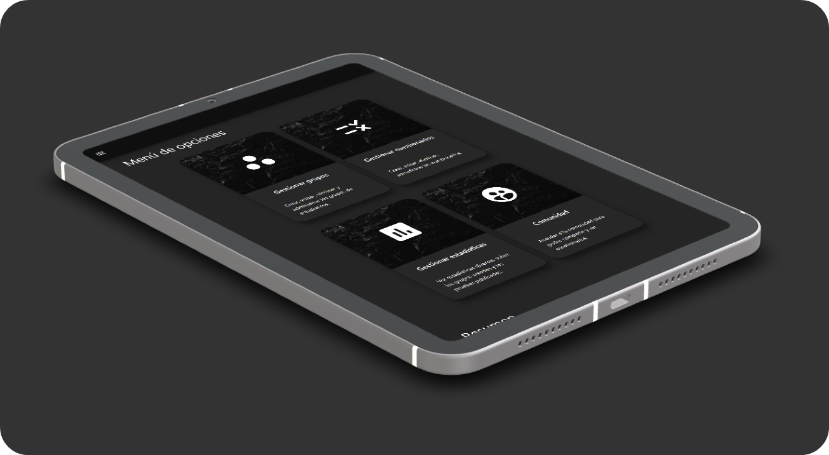
Look and FEEL.

Slide 15
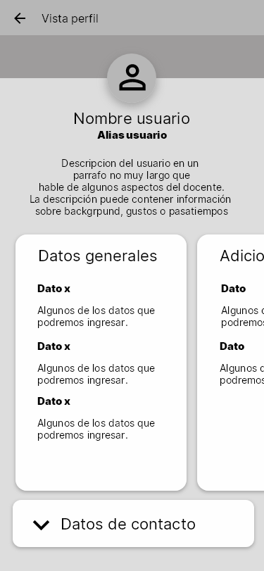
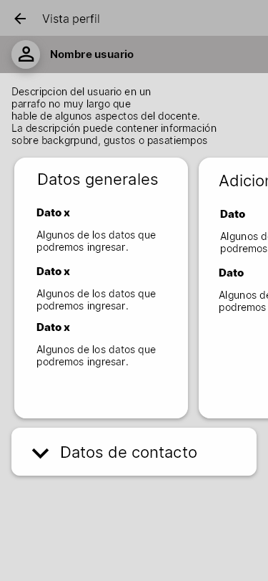
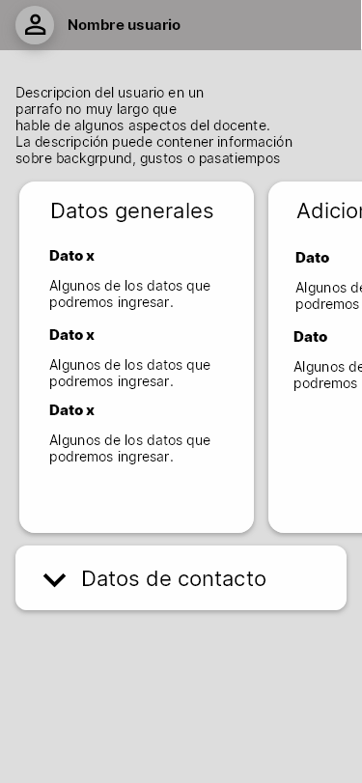
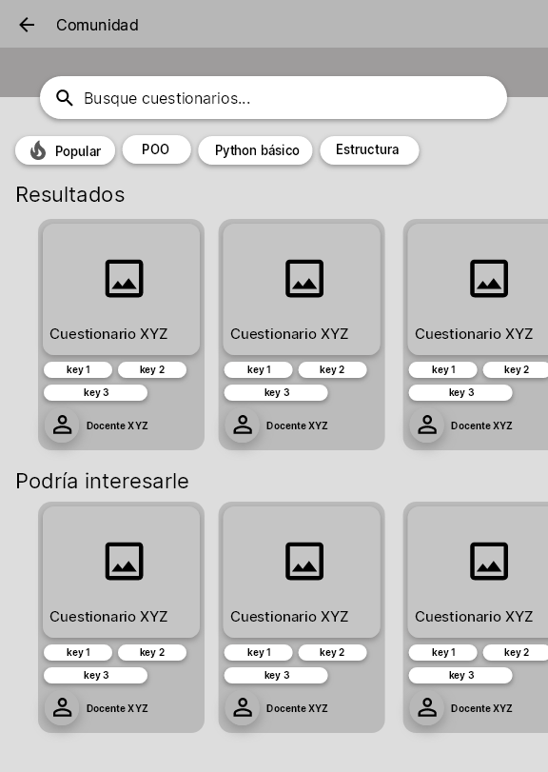
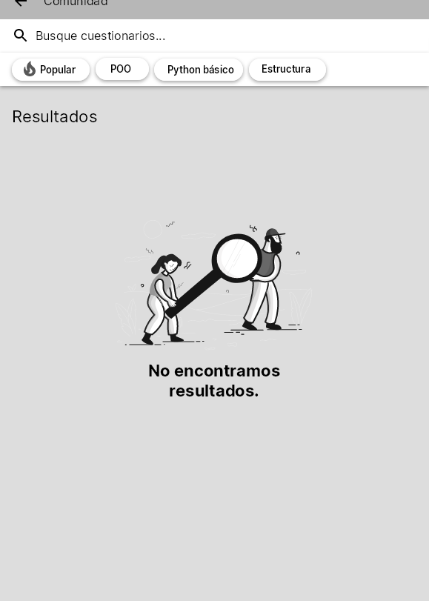
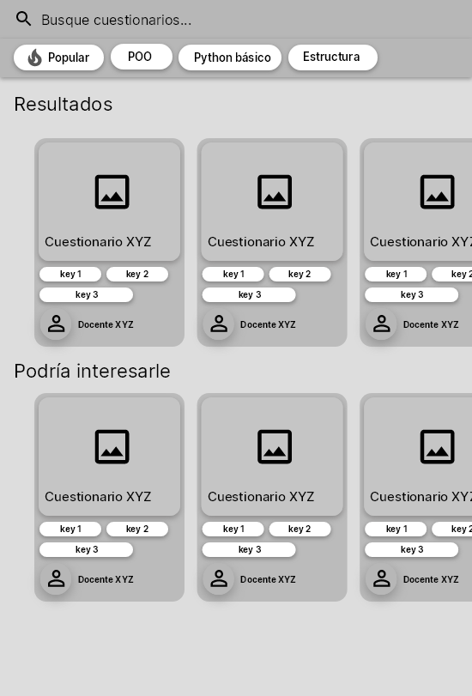
Look and FEEL.

Slide 16
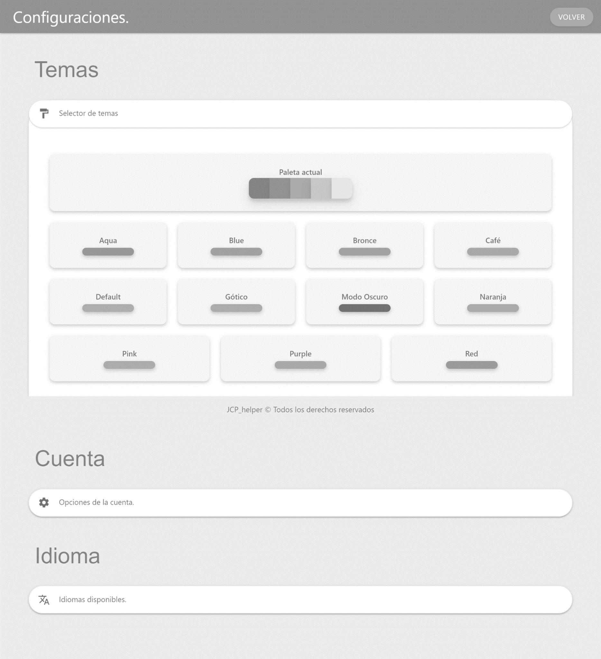
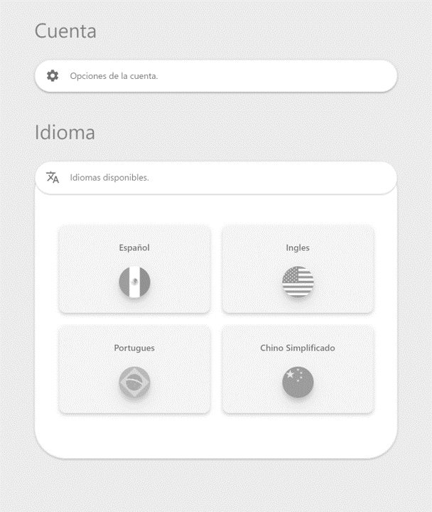
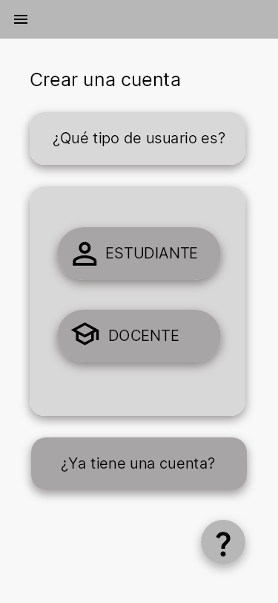
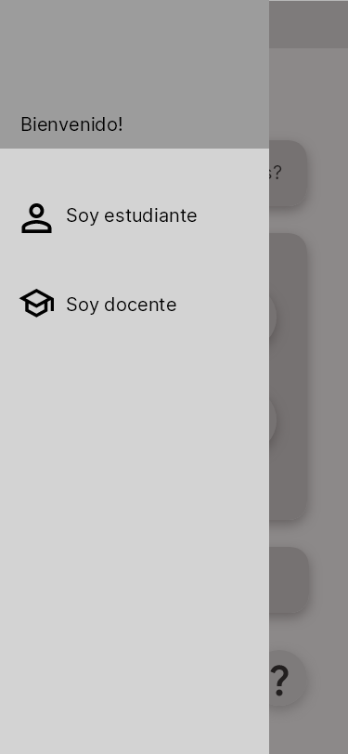
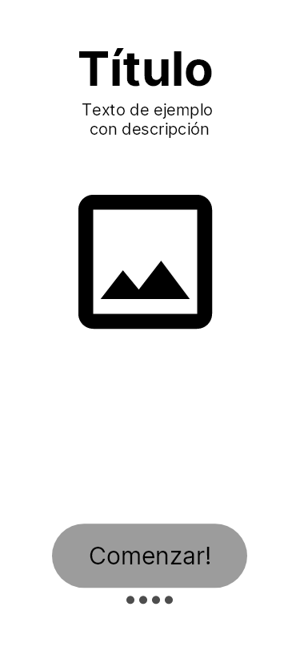
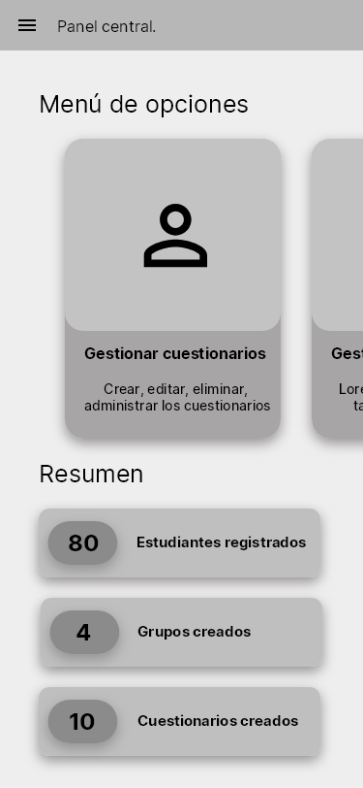
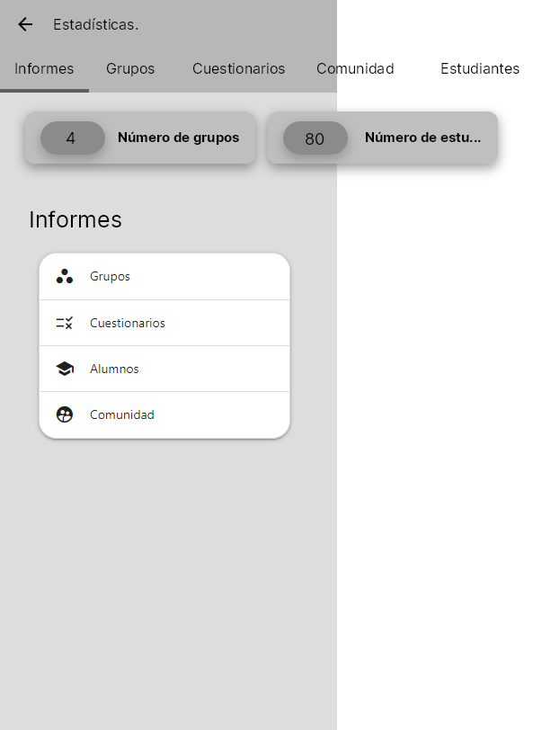
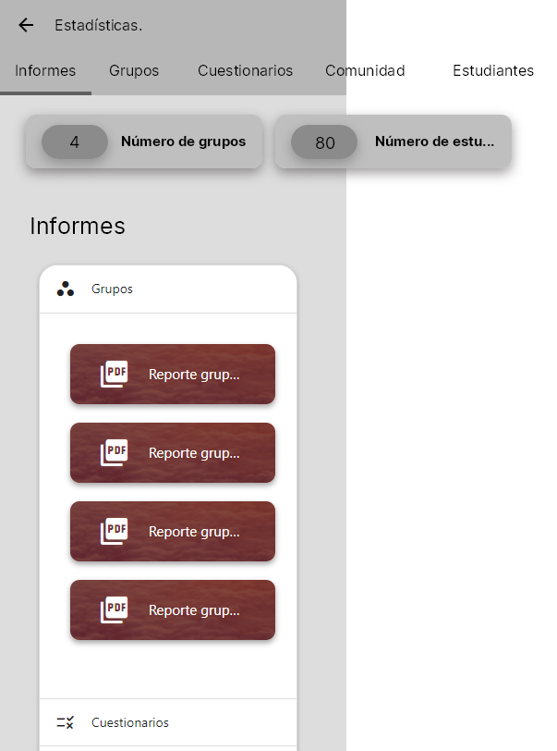
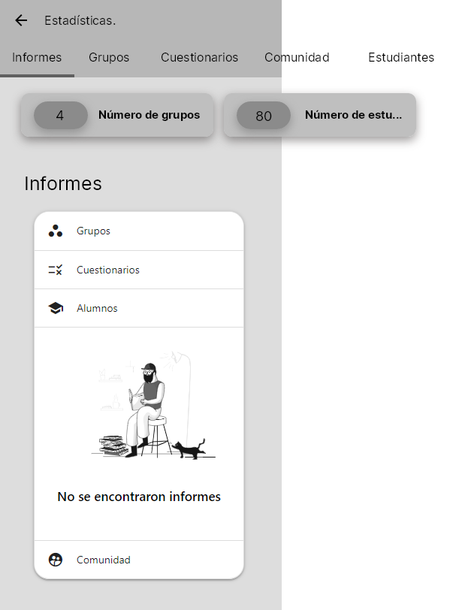
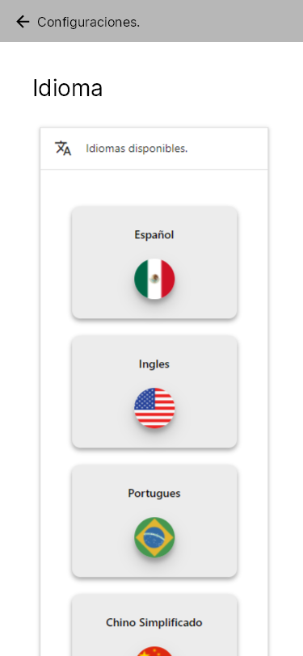
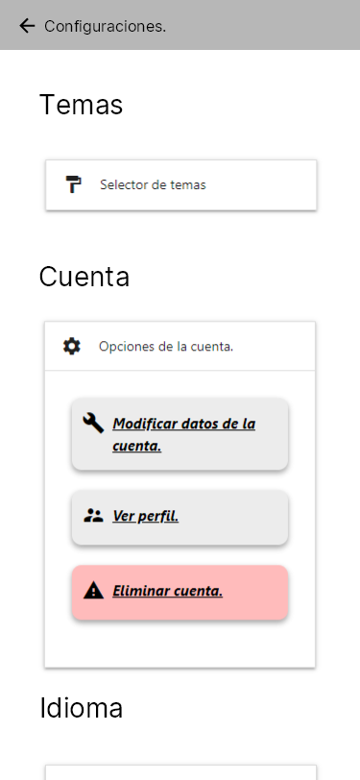
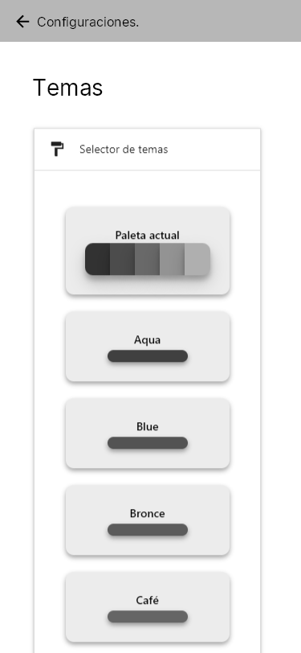
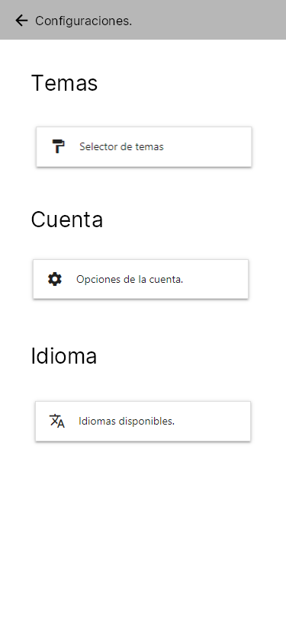
Look and FEEL.

Slide 17
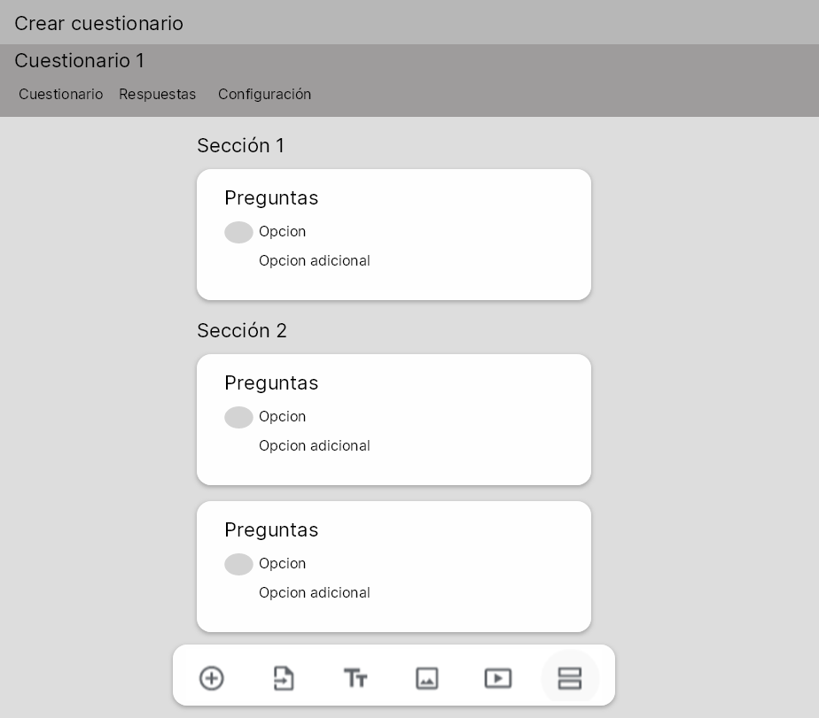
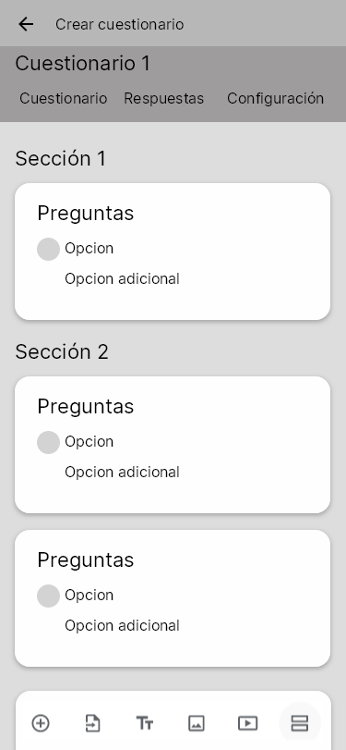
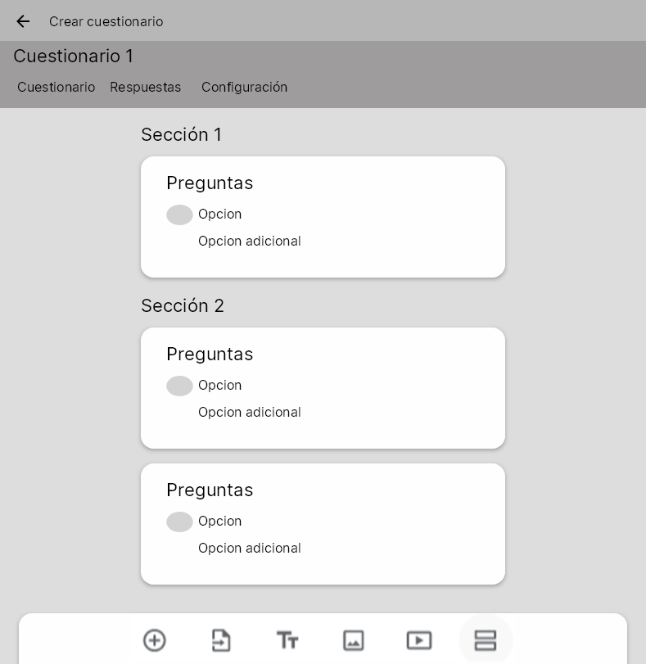
Look and FEEL.

Slide 18
Avances del proyecto.

Slide 19
Video.

Slide 20
MUCHAS GRACIAS.
JCP_helper​.
lchavarriav1500@alumno.ipn.mx.
ricardoalbeto.machorrovences@gmail.com
uje170399@gmail.com

